Slide 1

Лаборатория «Информационные технологии» (ITLab)
Мини-проект по глобальной оптимизации
Дмитричев Никита
Исрафилов Марат
Кривошеев Сергей
Смертин Дмитрий

Slide 2
Содержание
Постановка задачи
Методы глобальной оптимизации
Архитектура программной системы
Реализация компонент
Результаты вычислительных экспериментов

Slide 3
Постановка задачи
Ознакомиться с предметной областью «Поиск оптимальных решений».
Разработать программу, которая будет искать глобальный оптимум функции с помощью одного из нескольких методов и визуализировать процесс поиска.
Получить навыки командной работы.
Получить опыт в реализации и практического использования ряда структур данных.

Slide 4
Методы глобальной оптимизации

Slide 5
Методы глобальной оптимизации
Используемые численные методы поиска глобального минимума являются характеристическими.
Используемые методы:
Алгоритм глобального поиска;
Метод ломанных;
Метод Кушнера;
Монотонный алгоритм глобального поиска.

Slide 6
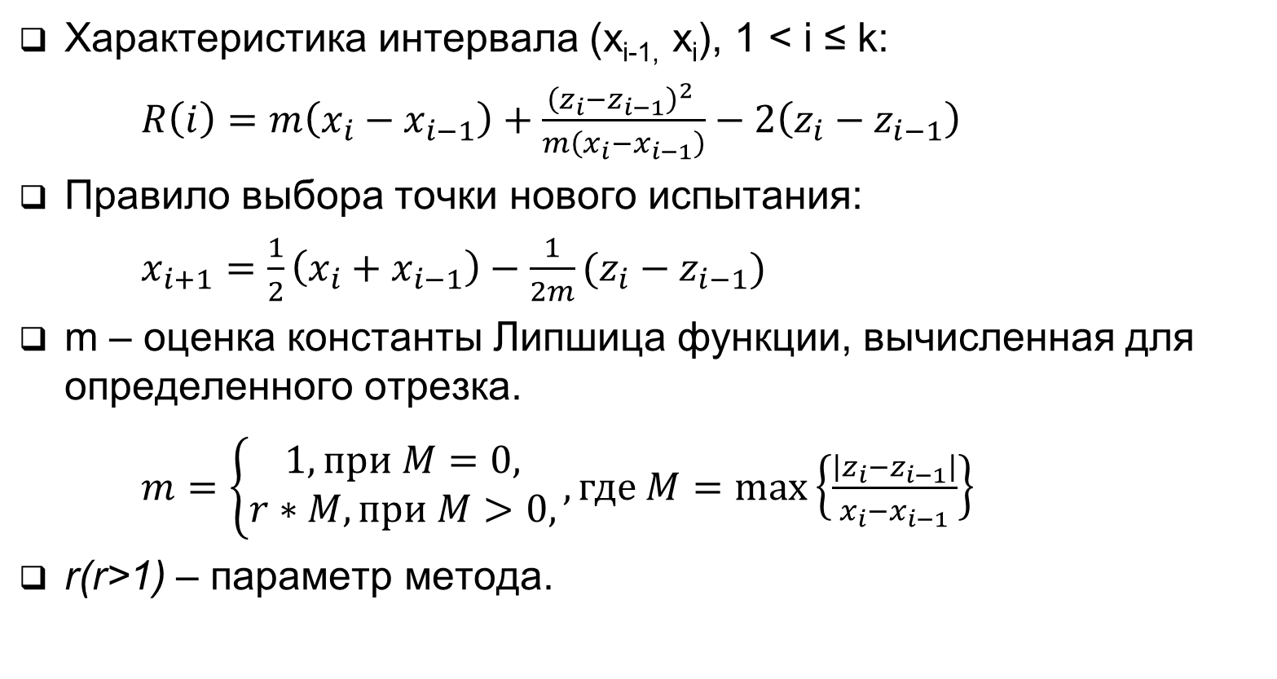
Метод глобального поиска
Характеристика интервала (x_{i-1,} x_{i}), 1 < i ≤ k:
$R\left(i\right)=m\left(x_{i}−x_{i−1}\right)+\frac{{\left(z_{i}−z_{i−1}\right)}^{2} }{m\left(x_{i}−x_{i−1}\right)}−2\left(z_{i}−z_{i−1}\right)$
Правило выбора точки нового испытания:
$x_{i+1}=\frac{1}{2}\left(x_{i}+x_{i−1}\right)−\frac{1}{2m}(z_{i}−z_{i−1})$
m – оценка константы Липшица функции, вычисленная для определенного отрезка.
$m=\left\{\begin{aligned}1, при M=0, \\ r∗M, при M>0,\end{aligned}\right., где M=\max\left\{\frac{\left|z_{i}−z_{i−1}\right|}{x_{i}−x_{i−1}}\right\}$
r(r>1) – параметр метода.

Slide 7
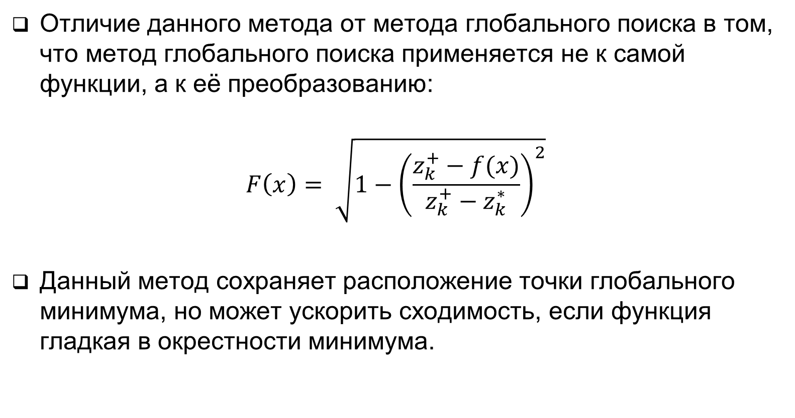
Монотонный метод глобального поиска
Отличие данного метода от метода глобального поиска в том, что метод глобального поиска применяется не к самой функции, а к её преобразованию:
$$F\left(x\right)= \sqrt{1−{\left(\frac{z_{k}^{+}−f(x)}{z_{k}^{+}−z_{k}^{∗}}\right)}^{2}}$$
Данный метод сохраняет расположение точки глобального минимума, но может ускорить сходимость, если функция гладкая в окрестности минимума.

Slide 8
Метод ломанных
Характеристика интервала (x_{i-1,} x_{i}), 1 < i ≤ k:
R(i) = 0,5 * M * (x_{i} – x_{i-1}) – 0,5 * ( f(x_{i}) + f(x_{i-1}))
Правило выбора точки нового испытания:
x^{k+1} = 0,5 * (x_{t-1} + x_{t}) – 0,5 * ( f(x_{i}) - f(x_{i-1})) / M
M – оценка константы Липшица функции f(x) на интервале [a,b]

Slide 9
Архитектура программной системы
Класс - ретранслятор
C++
C#
Алгоритм глобального поиска
Метод ломанных
Хранилище поисковой информации
Методы
Метод Кушнера
Монотонный алгоритм глобального поиска
Задача
Визуализация
графика
Интерфейс

Slide 10
Реализация компонент

Slide 11
Интерфейс
Проанализировав поставленную задачу, из двух языков программирования (С++/C#), с помощью которых возможно реализовать графический интерфейс программы, был выбран язык C#, так как с его помощью проще реализовать данную компоненту программы.
Так же был использован интерфейс программирования приложений (API), отвечающий за графический интерфейс пользователя, Windows Forms.

Slide 12
Визуализация
В качестве визуализации графика функции была использована стандартная компонента Graphics
Для отображения графика был выбран элемент Panel
Изображение осей: статически, динамически.
Изображение графика: масштабируется под размер Panel.
Изображение точек: на графике, на осях.

Slide 13
Класс - ретранслятор
Суть класса:
Работает со строкой, задаваемой пользователем в поле ввода функции.
Что делает:
1) переводит строку, содержащую функцию в инфиксном в виде, в постфиксный;
2) считает значение функции при заданном аргументе ‘x’.

Slide 14
Класс – ретранслятор. Алгоритмы
В алгоритмах перевода строки из инфиксного вида в постфиксный и подсчета значения функции используется “stack” стандартной библиотеки шаблонов (STL).
Сами алгоритмы обработки строки взяты из лабораторной работы по дисциплине «Алгоритмы и Структуры Данных» (обработка арифметических выражений).

Slide 15
Класс – ретранслятор. Возможности
Главное допущение – аргумент функции обозначается ТОЛЬКО строчным символом ‘x’.
Поддерживаемые функции:
sin(), cos(), tg(), ctg(), ln(), abs().
Основные методы:
void SetFunction (string Line) – проверяет правильность поступившей строки Line и задает функцию;
double Calculate(double x) – подсчитывает значение функции в точке x.

Slide 16
Хранилище поисковой информации
Для реализации данной компоненты было предложено рассмотреть несколько структур данных: массив, список, дерево. Проанализировав сложность основных операций пришли к выводу, что для решения нашей задачи понадобится АВЛ-дерево.
Выбранная структура данных используется для построения графика введенной функции.

Slide 17
Выбор структуры хранения на основе сложности операций
Структура | Временная сложность(в среднем)
 | Вставка | Поиск | Индексация
Динамический массив | O(n) | O(n) | O(1)
Односвязный список | O(1) | O(n) | O(n)
Бинарное дерево поиска | O(log(n)) | O(log(n)) | O(log(n))
АВЛ-дерево | O(log(n)) | O(log(n)) | O(log(n))

Slide 18
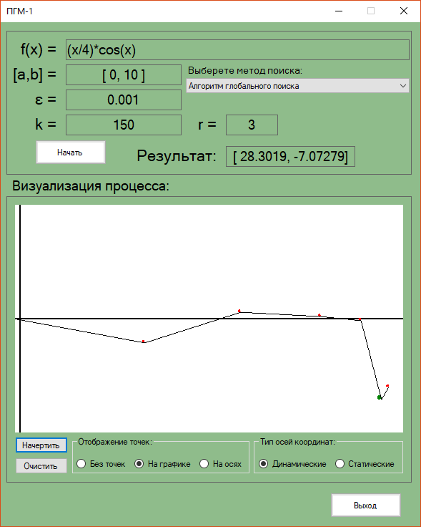
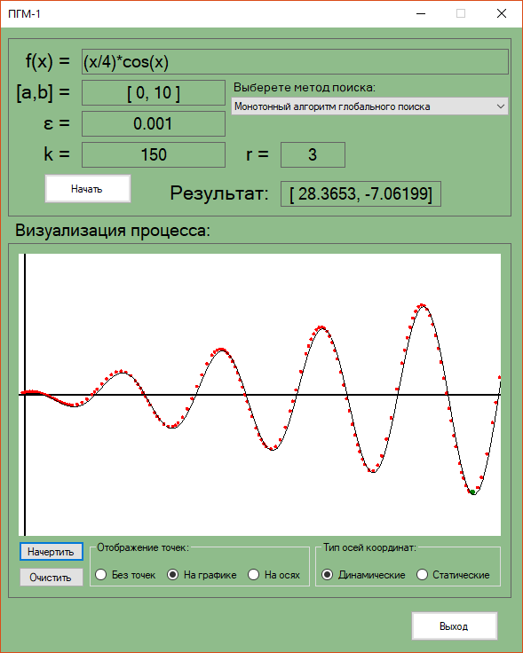
Результаты вычислительных экспериментов

Slide 19
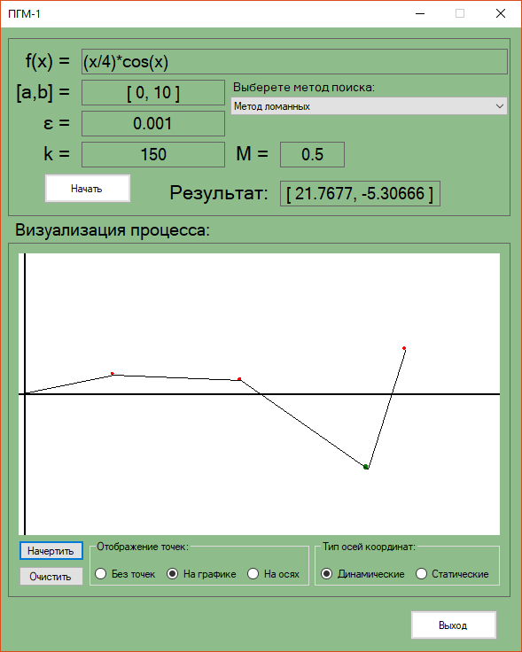
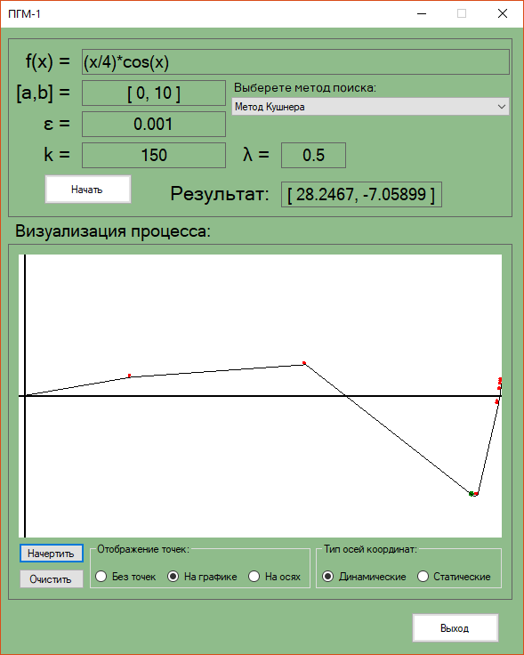
Результаты вычислительных экспериментов

Slide 20
Спасибо за внимание!
Вопросы?

